Slide 1
Урок русского языка в 3 классе
Программа « Школа России»
Автор: Лебедева Валентина Николаевна.
МКОУ « Маковская ООШ «

Slide 3
Выберите слова, обозначающие предметы.

Slide 4
Словарная работа:
Списать, вставить пропущенные буквы, обозначить в словах ударение, подчеркнуть орфограммы:
С*обака, ч*сы, ж*раф, к*но, утю*, п*нал, к*тёнок, к*нфеты.

Slide 5
Словарная работа:
Проверьте:
Собака, часы, жираф, кино, утюг, пенал, котёнок, конфеты.
Что объединяет все эти слова?

Slide 6
Её высочество Имя Существительное

Slide 7
Имя Существительное
Отвечает на вопросы Кто? Что?;
Обозначает предмет;
Бывает мужского, женского, среднего рода;
Изменяется по числам;
Изменяется по падежам.

Slide 8
Имя существительное очень удивительное! На вопросы КТО? И ЧТО? отвечать оно должно. Женский род запомню я и скажу « ОНА, МОЯ». И запомню род мужской и опять скажу « ОН, МОЙ». Средний род «ОНО, МОЁ»- Это правило твоё!

Slide 9
Склонение существительных:
Именительный падеж КТО? ЧТО?
Родительный падеж КОГО? ЧЕГО?
Дательный падеж КОМУ? ЧЕМУ?
Винительный падеж КОГО? ЧТО?
Творительный падеж КЕМ? ЧЕМ?
Предложный падеж О КОМ? О ЧЁМ?

Slide 10
Задание: просклоняйте существительные ВЕСНА, ЗЕМЛЯ.

Slide 11
Зрительно- слуховой диктант:
Густой туман стоит над лесом. На липе висят золотые листья. С берёзы упал прозрачный листок.
Задание: подчеркнуть имена существительные прямой линией.

Slide 12
Проверьте!
Густой туман стоит над лесом. На липе висят золотые листья. С берёзы упал прозрачный листок.
Определите падеж имён существительных.

Slide 13
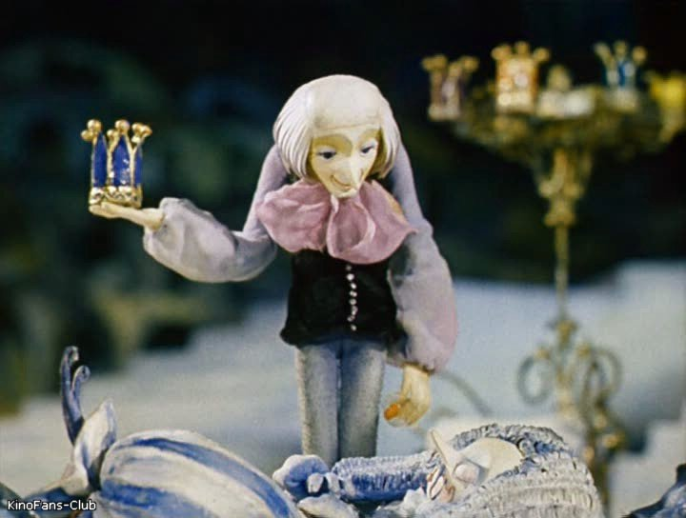
Чудак-математик в Германии жил.
Он хлеб с колбасою случайно сложил.
Затем результат положил себе в рот.
Вот так человек изобрёл бутерброт.
Где спрятались имена существительные?

Slide 14
Итог урока:
Что нового вы узнали на уроке?
Что вам особенно запомнилось?

Slide 15
Спасибо за урок!!!

